Slide 1
“O que é isso que chamamos de antropologia brasileira?” (Cardoso de Oliveira, 1986)
Sofia Venturoli
A.A. 2020/21
Latin American Anthropology

Slide 2
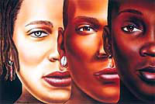
Branqueamento e Miscigenação
The end of slavery and the born of the nation 1888
National identity = racial unity
Construction of a modern Brazilian: contradictions between miscegenation and whitening
Compromises and contradictions of miscegenation as a stage of transition
The SPI, 1910 - Serviço de Proteção aos Índios
Latin American Anthropology
Sofia Venturoli

Slide 3
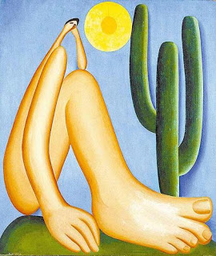
O Abaporu (Tarsilia do Amaral)
“precisamos desvepucisar descolombizar a America e descabralizar o Brasil”
Latin American Anthropology
Sofia Venturoli

Slide 4
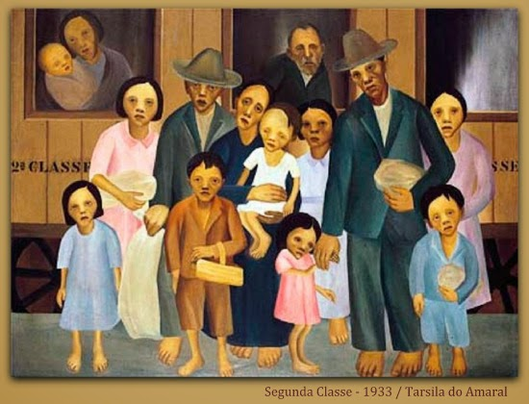
Estado Novo
Two tensions: the politics of branqueamiento and the improvement of miscigenação
The symbolic interest for the indigenous in the reconstruction of the idea of nation
The myth of 3 races: Democracia Racial
Latin American Anthropology
Sofia Venturoli

Slide 5
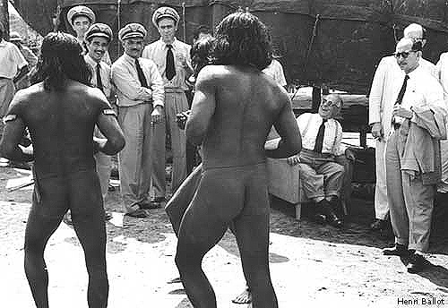
The “internal Other”
Compromise with the nation state.
The nation as a type of culture
Researches on internal issues, solving national dilemmas, the Brazilian view on Brazil
The national state project
Latin American Anthropology
Sofia Venturoli

Slide 6
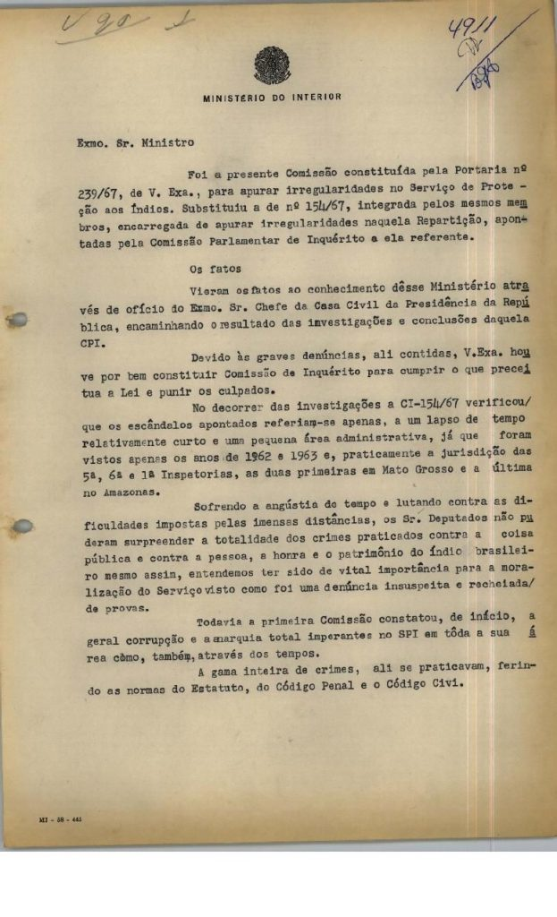
Relatório Figueiredo
From the SPI to the FUNAI
The Discovering 2013
Comissão Nacional da Verdade
Latin American Anthropology
Sofia Venturoli

Slide 7
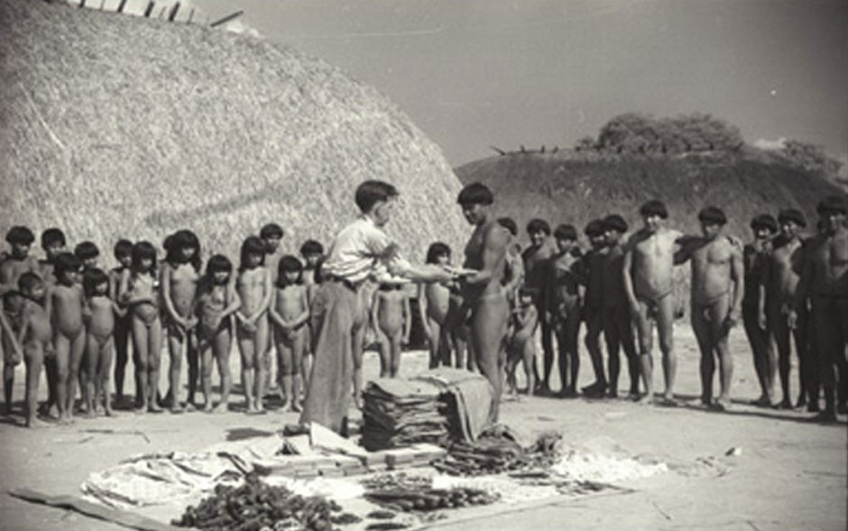
já estamos habilitados para concluir que as tribos perderão também completamente sua cultura, se a relação com os brancos tornar-se permanente
(Baldus 1937)
Encounter of populations, contact classifications, Memorandum for the Study of Culture Contact Redfield, Linton e Herskovits, 1936.
Elaboration of cultural areas
Cultural change
Cultural integration, The Teneteara Indiasn of Brasil. A Culture in Transition Eduardo Galvao, Charles Wagley, 1949.
Aculturação
Latin American Anthropology
Sofia Venturoli

Slide 8
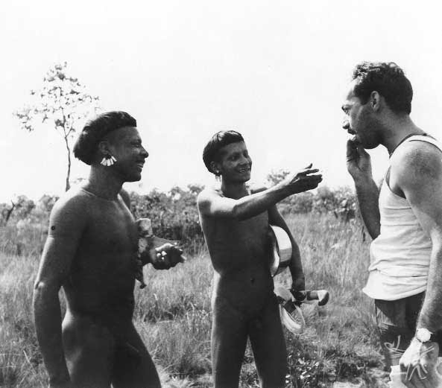
Cultures in transition
Different approaches of acculturation:
Integration in the national society
Conservation in reservations
Complete o partial change
The concept of caboclo
Charles Wagley e de Eduardo Galvão, "The Tenetehara Indians of Brasil. A Culture in Transition”. (1949)
Eduardo Galvão, Estudos sobre a Aculturação dos Grupos Indígenas do Brasil (1953)
Latin American Anthropology
Sofia Venturoli

Slide 9
[o] conceito de "transfiguração étnica", é o processo pelo qual os povos se fazem e se transformam ou se desfazem. Nenhum índio vira civilizado, o que há é que um povo indígena, mantendo sua indianidade, vai morrendo e, ao lado dele, surge um núcleo humano que cresce à custa dele e que cresce contra ele, que é o núcleo civilizado. Então, assim como não há conversão, não há assimilação. O que há é uma integração inevitável. (Darcy Ribeiro Intervista boletin ABA 27)
Latin American Anthropology
Sofia Venturoli

Slide 10
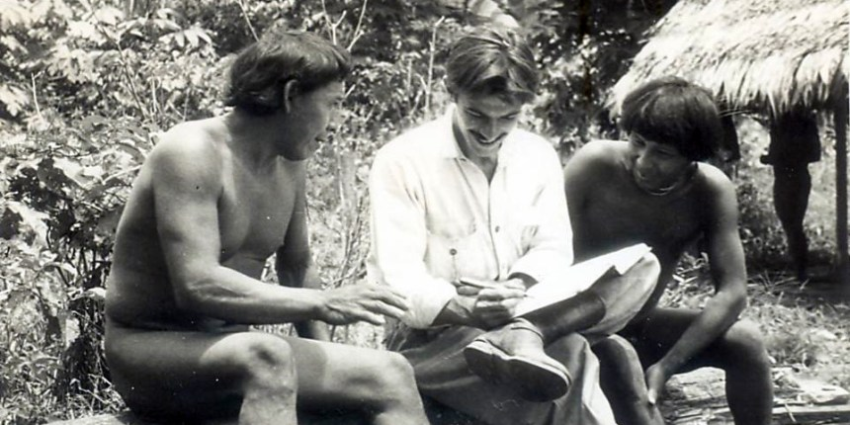
Transfiguração Étnica
.
The concept of expanding national ethnicity
Gradual integration of indigenous communities on the one hand, creation of reserves on the other
Inequalities in contact processes, unilateral processes
Darcy Ribeiro, Linguas e Cultura Indigenas no Brasil 1957, Os índios e a civilização 1970, O Povo Brasileiro 1995
As culturas indígenas não podem sobreviver de maneira autônoma senão nas regiões inexploradas ou à fraca e recente penetração, ou enfim em condições artificiais de intervenção protecionista, constituem espécimes em via de desaparição destinados a perder suas características na medida em que a sociedade nacional cresce e se desenvolve de forma homogênea” (RIBEIRO, 1977g, p. 445)
Latin American Anthropology
Sofia Venturoli

Slide 11
Jamais estive tão feliz de estar enganado. E jamais um erro foi tão importante para resolver pesquisar fora de uma "antropologia da integração", uma antropologia que pensasse realmente menos em decretar a morte dos índios que em procurar melhor compreendê-los enquanto sociedade concreta e específica. Pois é necessário não esquecer que os índios morrem depois de decênios na etnologia brasileira, embora a realidade seja outra; apesar dos decretos (do Governo como dos etnólogos), apesar de todas as tragédias, todas as crises, as doenças e as espoliações, as perdas de terras, em suma, de tudo o que pode acontecer de pior a um grupo humano, os índios estão lá (DA MATTA, Indios e Castanheiros 1967, p. 36)

Slide 12
Fricção interétnica
"O estudo das zonas de fricção interétnica transformou a noção de situação (colonial ou de fricção) em um instrumento de compreensão e de explicação da realidade tribal visto não mais em si mas em relação com a sociedade que lhe rodeia” (Cardoso de Oliveira 1967).
The project Regiões de fricção interétnica do Brasil 60’s n 70’s (Cardoso de Oliveira, Da Matta)
Rejection of the culturist approach
The importance of the economic, social and political sphere
Processual view
The notion of frontier and internal colonialism
Indigenous studies as national studies
Cardoso de Oliveira "O Índio no mundo dos brancos" (1964), de Roberto
Da Matta e Roque Laraia "Índios e castanheiros" (1967)
Latin American Anthropology
Sofia Venturoli

